Slide 1
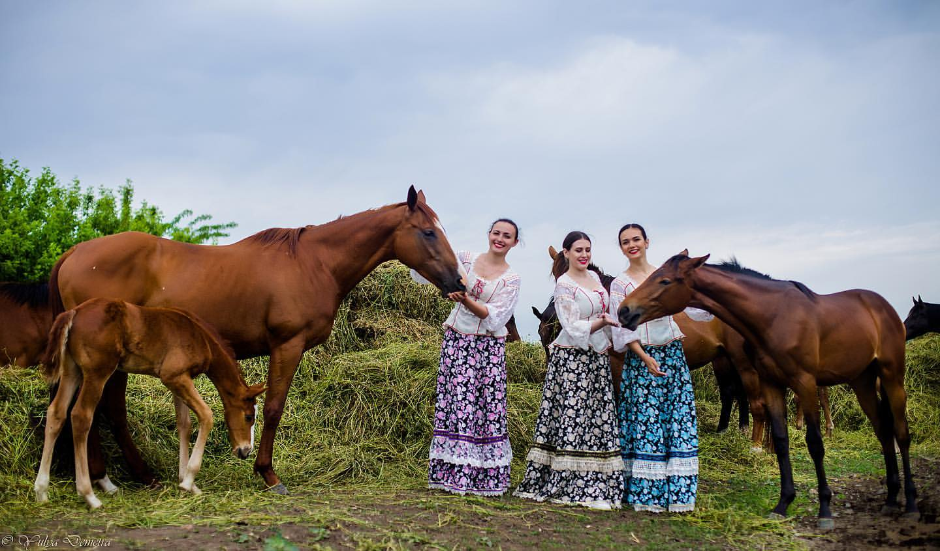
Муниципальное бюджетное общеобразовательное учреждение средняя общеобразовательная школа № 12 с. Марьино муниципального образования Успенский район Краевой конкурс исследовательских работ «Мое будущее – Краснодарский край» 2 номинация – «Экономика»
«Возрождение традиционной кубанской казачьей кухни на территории Краснодарского края»
Работу выполнили учащиеся 11 класса
Новикова Наталья Алексеевна, 2001 г.р.
Скриница Яна Константиновна, 2003г.р
МБОУСОШ № 12 с. Марьино муниципального образования Успенский район
Научный руководитель учитель кубановедения МБОУСОШ № 12
с. Марьино муниципального образования Успенский район
Палатова Ольга Константиновна

Slide 2
Казаки – это сословия, которое сформировалось на территории России и Украины. Они были сильными и крепкими благодаря тому, что употребляли в пищу полезную и сбалансированную еду. Не зря у казаков широко известна поговорка: «Как ложкой, так и шашкой». Домашний стол во все времена ломился от угощений, когда казак возвращался домой после похода или встречали дорогих гостей. В приготовлении яств и запасов на зиму казаки использовали опыт русской и украинской кухни, а также навыки кочевых степных и горских народов. Значительное место в рационе казаков занимали мучные блюда. В дорогу и в поле брали пресные хлебные лепешки. Кроме того, часто пекли закрытые пироги (круглики) с разными начинками из рыбы, мяса и яиц. В Низовьях Дона были особенно распространены фруктовые начинки - свежие вишни, яблоки, абрикосы.

Slide 3
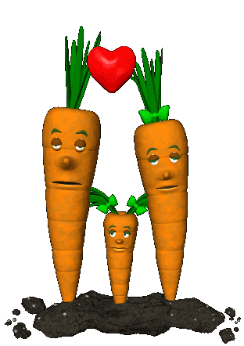
Бахчевые культуры и разнообразные фрукты стали традиционным дополнением к основным блюдам. Тыква шла на приготовление каш и начинок. Арбузы ели свежими, их солили, а также варили из них мед (нардек). В жаркие дни многие фрукты сушили для дальнейшего приготовления узвара – компота из сухофруктов. Но больше всего казаки любили пить кофе, потому что крепкие напитки, никогда не пили в одиночку, приглашали соседей, родственников. На столе у казака всегда было молоко и кисломолочные продукты: сюзьма, каймак, ирьян (айран), сливочное масло. Птица была обязательна для праздничного стола и обрядов второго дня свадьбы. Самых важных гостей потчевали именно донской рыбой, которая занимала значительное место в рационе донских казаков. Питались ею круглый год, в запасе всегда была вяленая рыба, которую ели с картофелем или квасом и луком в пост.

Slide 4
Выдержанную в маринаде с уксусом и кореньями, ее запекали целиком и использовали в качестве начинки для пирогов. Как бы ни менялись времена, сегодня, как и много лет назад неизменными остаются донское гостеприимство и добротный стол, на котором ароматно дымятся наваристая уха и сытные пироги. А за столом, как водится, льются тосты и мелодичные песни. Только здесь, на Кубанской земле можно приготовить и отведать настоящей казачьей ухи.

Slide 5
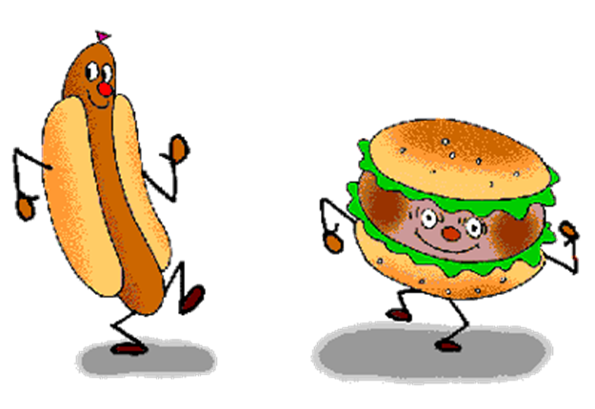
Актуальность: В современном обществе актуальным выступает вопрос о состоянии здоровья человека. Главными причинами этой проблемы выступают: нездоровый образ жизни, еда, содержащая ГМО, и другие вредные элементы. Из-за тенденции моды на быстрое питание(фастфуд) возникает потеря традиционного культа национальной кухни, которая учитывала особенности жизни кубанского казака. Поэтому отсутствие бренда кубанской казачьей кухни – проблема данного проекта.

Slide 6
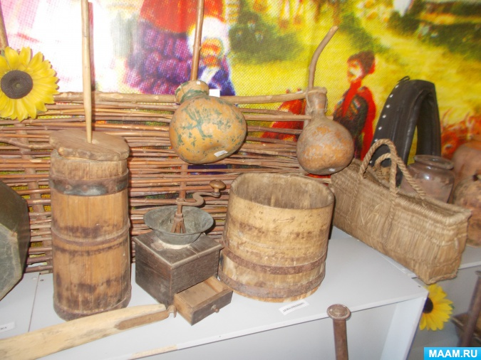
Гипотеза
Методы исследования:
Предоставление условий для развития национальной казачьей кухни на территории Краснодарского края через создание краевого бренда «Кубанская казачья кухня» и проведение акций по ведению здорового образа жизни.
Работа с документами;
Обобщение полученных материалов;
Составление и оформление работы.

Slide 7
Цель: 1) Возродить казачью кухню 2) Визитная карточка края - сеть ресторанов 3) Поддержка малого среднего бизнеса в лице местных товаропроизводителей и фермеров Задачи: 1) Сформировать чувство патриотизма у жителей Кубани через деятельность кубанской кухни 2)Изучить историю возникновения казачьих блюд 3) Познакомиться с основными блюдами казаков 4) Провести мониторинг вкусовых особенностей жителей Кубани и составить на основе полученных результатов меню с учетом национальных и региональных особенностей кухни

Slide 8
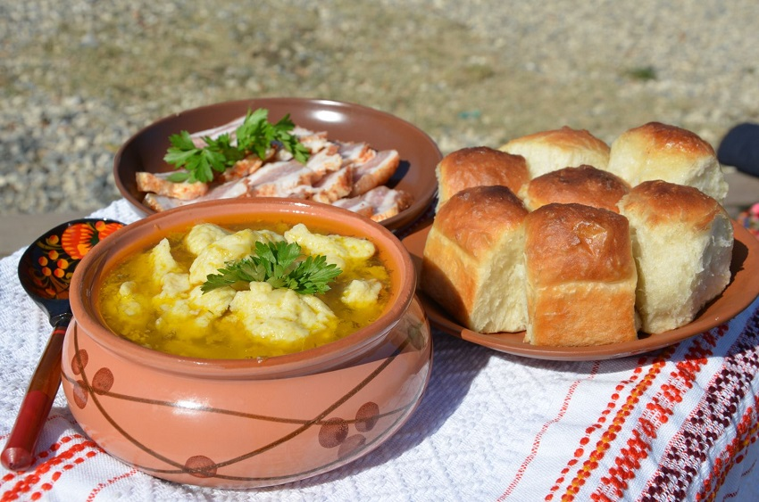
Предмет исследования:
сеть общественного питания, сельскохозяйственные предприятия малого и среднего бизнеса
Объект исследования: общепит Краснодарский край

Slide 9
Целевые показатели
Работников агрокомлексов, которые будут главными поставщиками сельскохозяйственной продукции;
Профтехучилища, специализирующиеся на выпуске блюд национальной кухни;
Местные власти, предоставляющие помещения для пунктов общепита (кафе, столовая, ресторан);
Создание единого дизайна пунктов общественного питания;
Проведение на региональном уровне рекламной акции по пропаганде национальной казачьей кухни – краевому отделению волонтеров России.

Slide 10
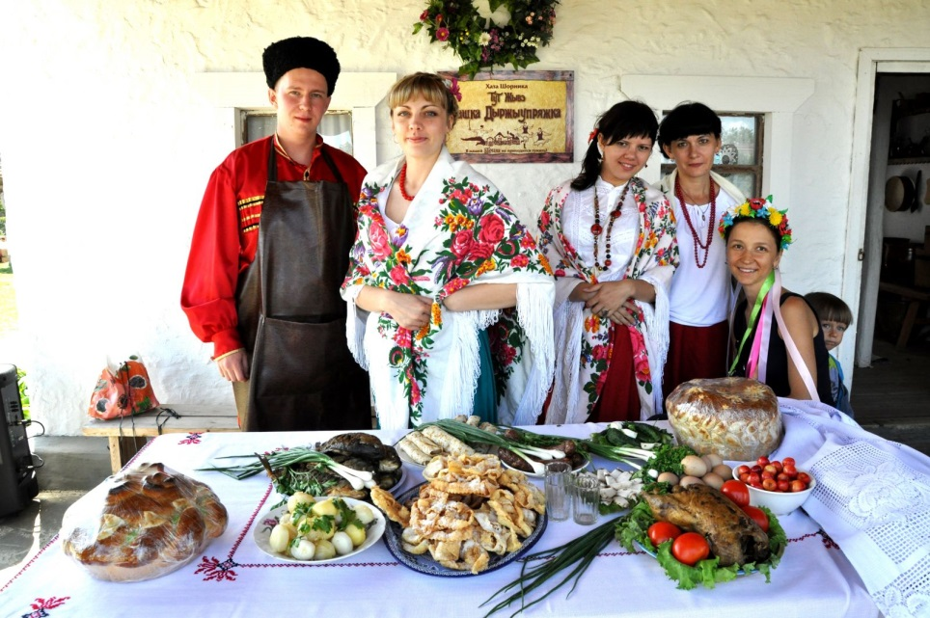
Ресурсное обеспечение проекта
Кадровое:
Работники сельского хозяйства, специализирующиеся на выпуске продуктов национальной казачьей кухни;
Работники общепита, специализирующиеся на выпуске блюд национальной казачьей кухни;
Дизайнеры, которые должны создать бренд «Кубанской кухни»

Slide 11
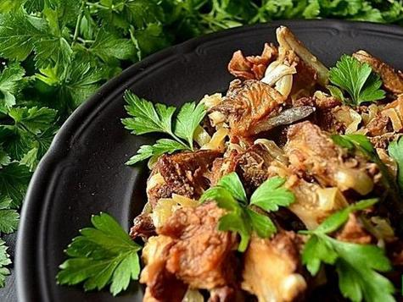
Ресурсное обеспечение проекта
Финансовые и административные:
Финансирование данного проекта должно происходить за счет краевого бюджета

Slide 12
Ресурсное обеспечение проекта
Временные:
Разработка бренда – 6 месяцев;
Выделение помещений и создание единой концепции – 6 месяцев;
Специализация или переподготовка работников общепита – 1 год;
Мониторинг деятельности
агрокомплекса – поиск необходимой
продукции

Slide 13
Результаты проекта
Согласно концепции президента РФ В.В. Путина современной политики необходимо создание условий для формирования здорового поколения. Для этого необходимо открытие новых пунктов общественного питания, специализирующих на выпуске здоровой еды.

Slide 14
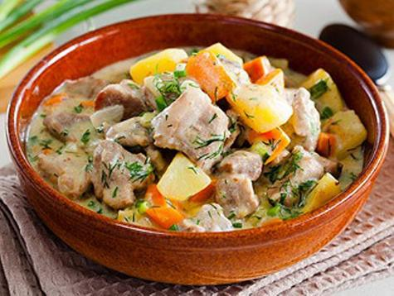
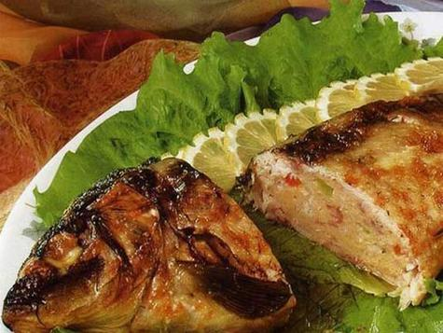
Рецепты меню
Обед в одной кастрюле (станица Старочеркасская, XIX век)
Необходимые ингредиенты: Свинина, картошка, белый корень, морковь, 2-3 луковицы, помидоры, терн, гвоздика.
Как готовить: Мякоть свинины посолить и поперчить, обжарить в кипящем жиру. Уложить в чугунок или толстостенную кастрюлю, добавить нарезанный картофель, белый корень, морковь, долить холодной воды и тушить. Перед готовностью добавить резаные помидоры, моченый терн и 2-3 гвоздики.
Рыба, начиненная кашей (Нижний Дон, станица Елизаветинская, ХVIII–XIX века)
Необходимые ингредиенты: Донская рыба (лещ, сазан, карп), рис или пшено, лук, белое вино, специи по вкусу.
Как готовить: Рыбу почистить и убрать потроха. При наличии — икру отделить и смешать с полуготовым рисом или пшеном. Тушку рыбы час выдержать в белом вине, затем начинить кашей, уложить в глубокую сковороду, добавить подсолнечное масло, обжаренный лук и рыбный бульон. Тушить со специями.

Slide 15
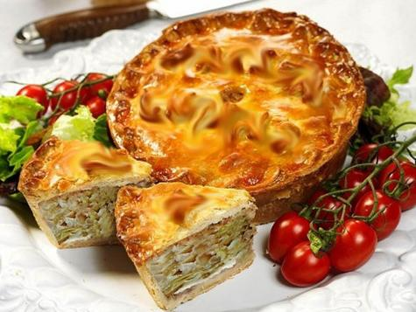
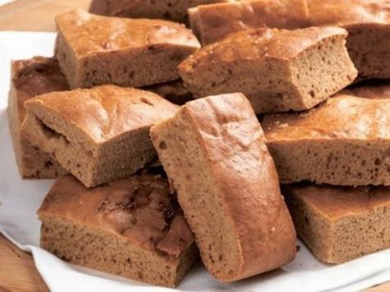
Пирог походный
Пряники донские.

Slide 16
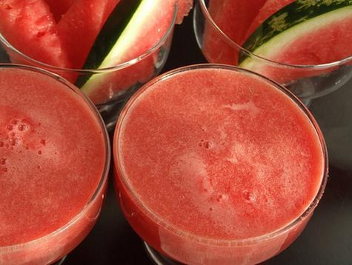
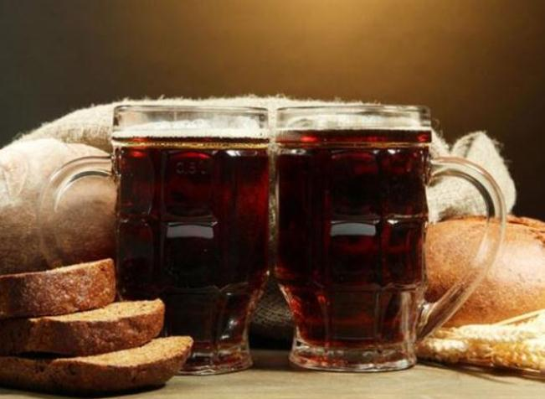
Нардек — арбузный мед
Квас из терна

Slide 17
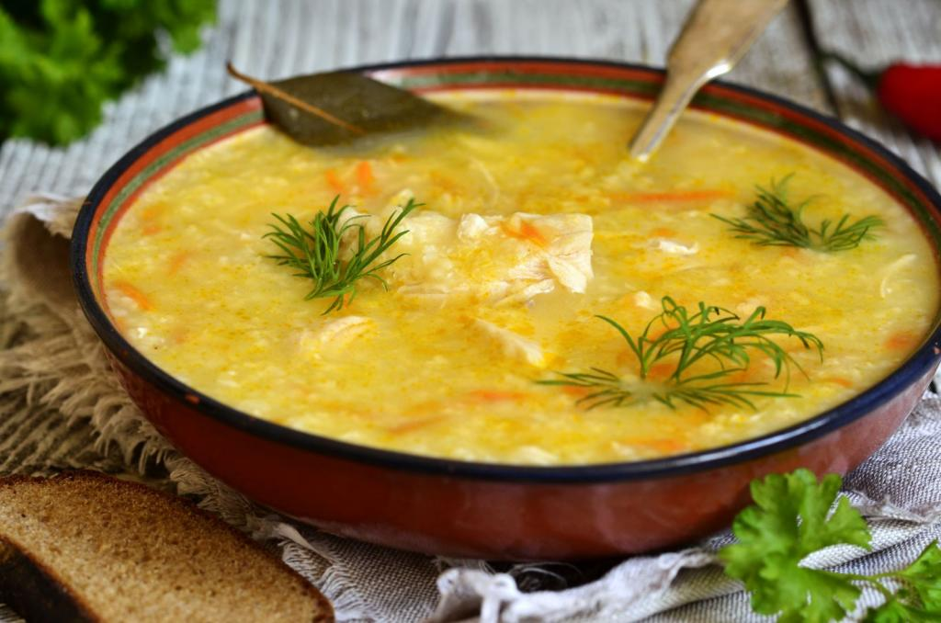
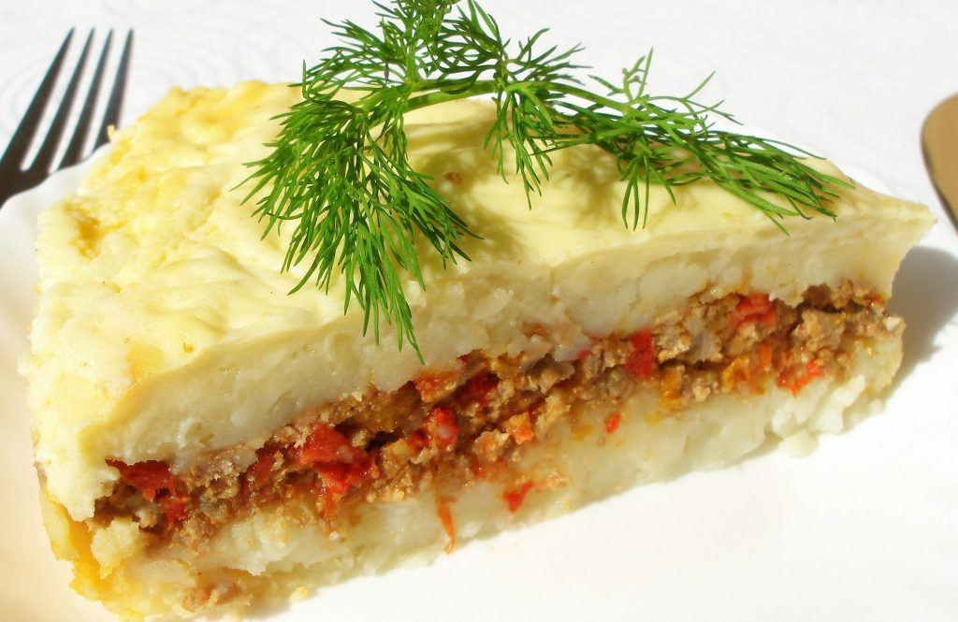
Кулеш классический
Картофель с мясным фаршем по-донскому

Slide 18
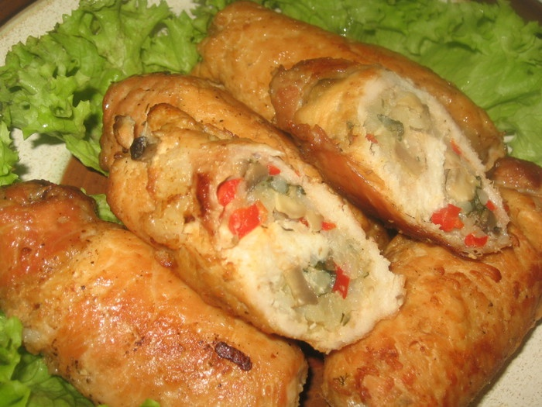
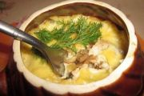
Крученики с грибами
и из свинины
Кухня донских казаков.

Slide 19
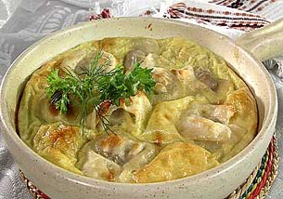
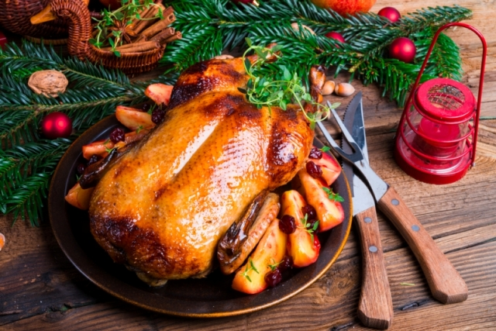
Шуруборки (пельмени), запеченные в сметане
Утка, гусь под
плачиндой

Slide 20
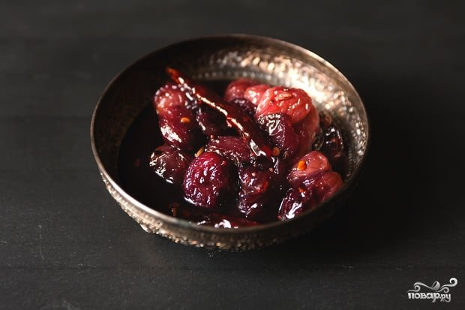
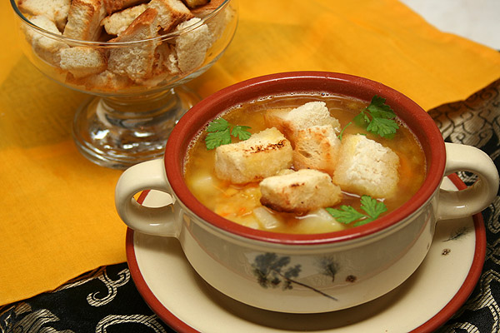
Смоквы из винограда
Суп гороховый
по-казацки

Slide 21
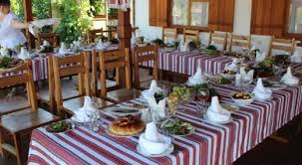
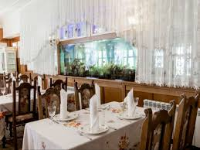
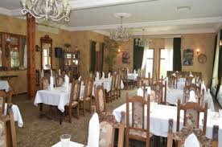
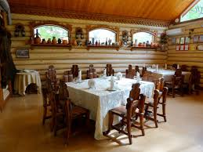
Помещение и интерьер

Slide 22
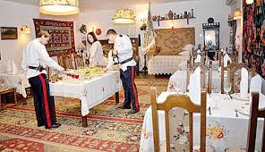
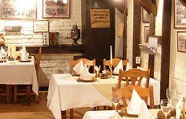
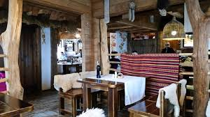
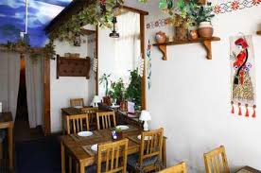

Slide 23
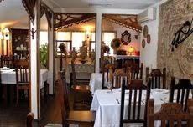
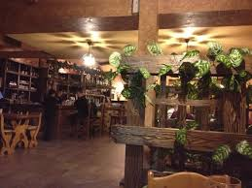
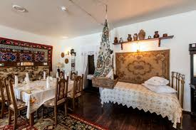
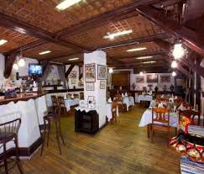

Slide 24
Вывод
Пропаганда здорового образа жизни через развития правильного питания;
Создания комфортабельных условия для привлечения туристических потоков(гастрономической туризм);
Создание бренда «Кубанская казачья кухня» и проецирование ее на российском и международном уровне;
Создание новых рабочих мест для разных возрастных категорий (программа – поддержка молодых специалистов, через финансирования частного бизнеса (для открытия пунктов питания) со стороны министерства финансов Краснодарского края);
Обеспечение рабочими местами выпускников ССУЗов на территории Краснодарского края.

